Slide 1
Кафедра экологической безопасности телекоммуникаций
Дисциплина «Безопасность жизнедеятельности»
Тема : Оценка устойчивости функционирования объектов экономики и безопасности жизнедеятельности населения и персонала в прогнозируемых условиях чрезвычайных ситуаций: поражающие факторы, возникающие в результате взрыва.
Задача 2 : Оценка БЖД людей и устойчивости функционирования объекта в случаях воздействия УВ, СИ и сейсмической волны.
Группа: ИКПИ-23
Выполнил: студент Даненко А.А.
Преподаватель: к. воен. н., доц. О.Л. Мальцева
Санкт-Петербург
2025

Slide 2
Содержание
Введение
1. Общая характеристика объекта связи
2. Исходные данные для расчета
3. Оценка общей обстановки на объекте связи в случае ЧС
4. Задачи
5. Расчеты
6. Результаты расчетов
Выводы
Инженерно-технические мероприятия
Литература

Slide 3
Введение
Товарищ преподаватель, главным инженером СУС н.п. Васильковым Андреем Алексеевичем при уяснении задачи и оценки обстановки варианта №85 было выявлено:
в результате нарушения правил хранения горюче-смазочных материалов(ГСМ) на складе произошел взрыв хранилища дизильного топлива на территории объекта - взрыв газовоздушной смени(ГВМ).
R2 = 0.6 км - расстояние до места взрыва
Q = 70 т - количество ТНТ на складе промышленных ВВ

Slide 4
1. Общая характеристика объекта связи
1. Объект связи (СУС) размещается на окраине н.п. Перекаты, в котором проживают Nнп = 500 человек. Жители н.п. обеспечены противогазами на 75% .
2. Жилые дома в н.п. Перекаты одноэтажные деревянные, 2- и 4- этажные из кирпича с Косл = 7.
3. Здания объекта связи 4–этажные из железобетона с коэффициентом ослабления Косл = 7.
4. Подвод электроэнергии к объекту связи осуществляется от 2 независимых трансформаторных подстанций на ЛЭП подземным кабелем.
5. Аварийная дизель-электрическая станция (ДЭС) размещается на территории объекта в одноэтажном здании из кирпича.
6. Линии связи к СУС проложены подземным кабелем и воздушными линиями связи на деревянных опорах (для проводных специальностей).
7. Дежурная смена на объекте составляет Nос = 45 человек. Обеспеченность противогазами 100%.

Slide 5
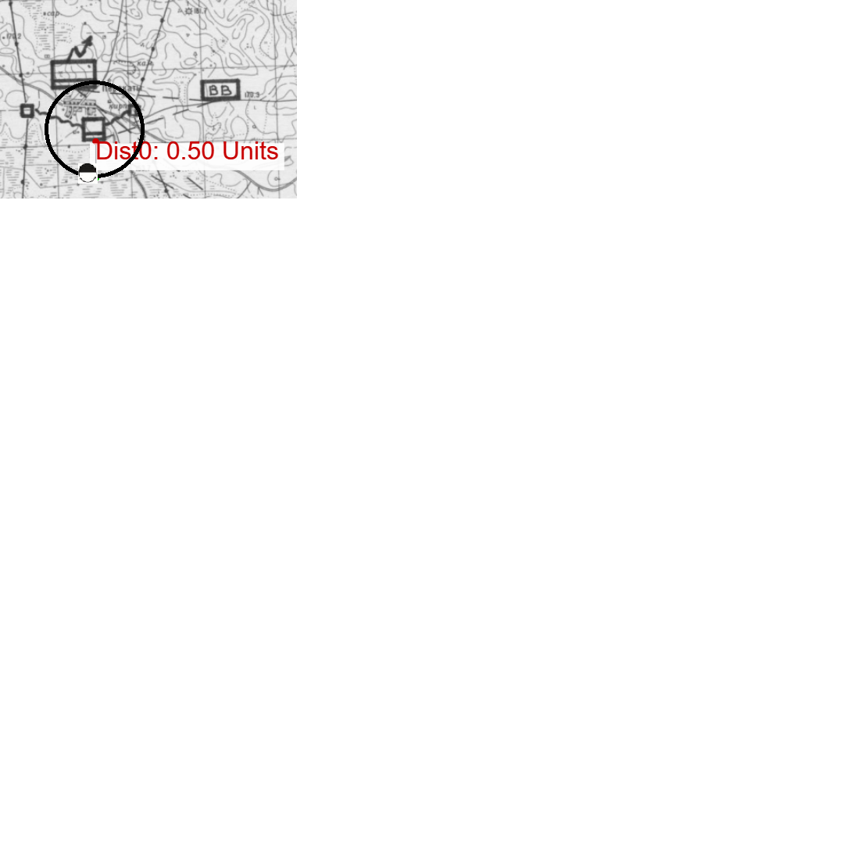
2. Исходные данные для расчета
Хранилище ГСМ находится на расстоянии R2 = 0,6 км (600 м) от аварийной ДЭС и содержит 70 т дизельного топлива. Ёмкости с топливом находятся открыто и под землёй.
Сторона каждого квадрата
карты равна 1 километру

Slide 6
3. Оценка общей обстановки на объекте СУС в случае ЧС
1. Методом прогнозирования определили потенциально опасные объекты на территории объекта, н.п. Перекаты и на территории, прилегающей к объекту. Ими являются:
- хранилище промышленных ВВ (ТНТ).
2. В результате ЧС могут возникнуть следующие поражающие факторы:
УВ, СВ и СИ в случае взрыва склада промышленных ВВ (ТНТ),
сейсмические волны в результате землетрясения интенсивностью
I = 5 баллов.

Slide 7
3. Таблица прочностных характеристик
Элементы объектов связи | Поражающие факторы
 | $${∆P}_{ф}^{ТНТ}$$, кПа | $${\text{U}}_{тнт}$$ , кДж/м2 | I, баллы
Одноэтажные здания из дерева | 8 | 4,5 | 4,5
2-х этажные здания, кирпичные | 15 | 2500 | 5,5
4-х этажные здания, кирпичные | 10 | 2500 | 5,0
2-х этажные, железобетонные | 8 | 250 | 5,0
Антенные опоры для АФУ: - деревянные - металлические - железобетонные | 20 20 20 | 250 >2500 >2500 | 6,0 4,5 5,5
Кабель подземный | 800 |  | 2,0
Подземные (надземные) кабельные линии связи | 30 | 2000 | 4,0
Кабель наземный |  | 2000 | 5,5
Изоляторы керамические |  | 250 | 6,5
Изоляционные материалы | 10 | 2000 | 5,0
Оконные переплеты, дверные проемы, окрашенные в темные цвета |  | 250 | 6,0

Slide 8
4. Задачи
Расстояние от склада ГСМ до ДЭС R2 = 0,6 км;
Определить:
1. Избыточное давление во фронте ударной волны ∆Р_{ф}^{гвс} = 15.793 кПа,
2. Радиусы зон действий бризантного действия,
3. Мощность СИ Uгсм = 13.55 кДж/м²
4. Место размещение склада ГСМ на топографической карте
Сделать выводы.
Выработать предложения.

Slide 9
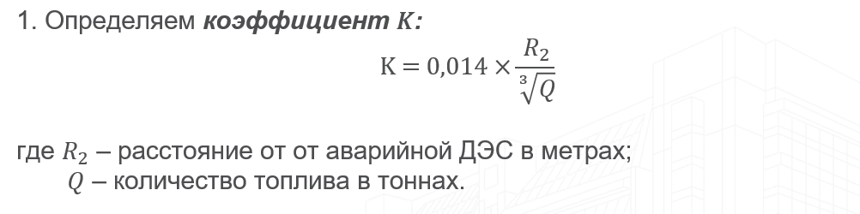



5. Расчеты

Slide 10
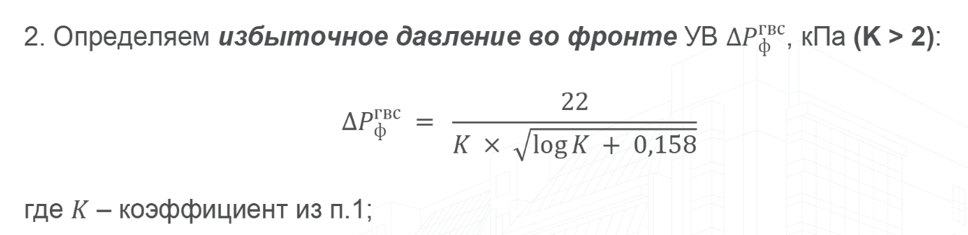
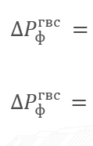
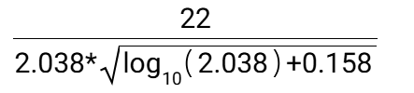

5. Расчеты

Slide 11
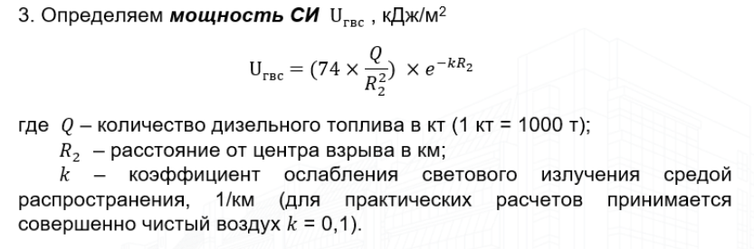



5. Расчеты

Slide 12
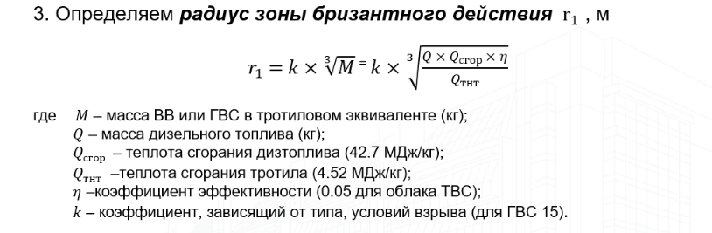



5. Расчеты

Slide 13
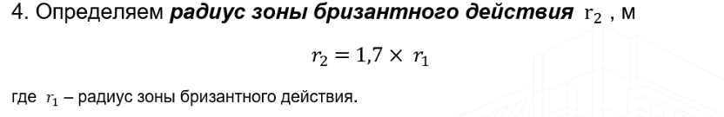


5. Расчеты
1.7 * r1

Slide 14
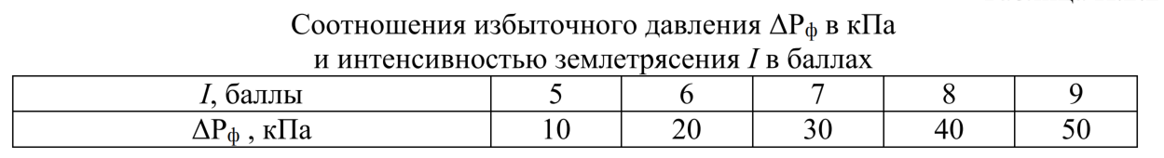
5. Расчеты
4. Определяем балл землетрясения (интенсивность)
$$\text{I}$$= 5 баллов

Slide 15
Выводы:
1. Объект находится в зоне слабых разрушений (ΔРф ТНТ < 20 кПа). Радиус зоны слабых разрушений составляет r₂ = 818,451 м.
2. От воздействия ударной волны получат повреждения (разрушения) следующие объекты:
  Одноэтажные деревянные дома (повреждение окон, кровли, легких перегородок)
  2-х этажные кирпичные здания (частичное разрушение остекления, повреждение дверных заполнений)
  4-х этажные кирпичные здания (незначительные повреждения оконных блоков)
  Антенные опоры всех типов (деформации элементов, смещение фундаментов)
  Незакрепленная радиоаппаратура (смещение, падение с рабочих мест)
  3. От воздействии СИ могут загореться элементы объекта
  Деревянные части зданий и сооружений (обугливание, возгорание)
  Деревянные опоры антенно-фидерных устройств (воспламенение)
  Изоляционные материалы (оплавление, потеря свойств)
  4. Открыто расположенные люди могут получить травмы 1-й степени тяжести (легкая степень), а люди находящиеся в помещениях и на рабочих площадках – травмы в результате воздействия вторичных поражающих факторов.

Slide 16
Оценка БЖД жителей н.п., персонала объекта и устойчивость функционирования объекта в случае землетрясения с интенсивностью I = 5 баллов.
1. В результате землетрясения интенсивностью I = 5 баллов получат повреждения следующие элементы объекта и н.п. Перекаты:
здания — кирпичные здания получат трещины в стенах, повреждение дымовых труб и перегородок; деревянные дома — смещение фундамента, повреждение конструкций;
здание СУС — незначительные трещины в отделке, повреждение остекления и легких перегородок;
аппаратура связи — падение незакрепленного оборудования, повреждение хрупких элементов (изоляторы, релейные стойки).
2. Люди могут получить травмы разной степени тяжести в результате воздействия вторичных поражающих факторов:
травмы от падающих конструкций, осколков стекла и обрушения кровли;
ушибы и переломы при падении мебели и оборудования внутри помещений.

Slide 17
Инженерно-технические мероприятия:
Для защиты от сейсмических воздействий интенсивностью до 5 баллов необходимо усиление строительных конструкций зданий. В кирпичных зданиях устанвоить сейсмопояса, в железобетонных конструкциях — диафрагмы жесткости, а между корпусами предусмотрены сейсмические швы.
Для защиты аппаратуры связи: сейсмостойкое крепление аппаратных стоек, амортизирующие опоры для чувствительного оборудования и гибкие соединения кабельных вводов.
Для обеспечения защиты от ударной волны мощностью до 18 кПа необходимы работы по укреплению ограждающих конструкций: на окна нанести противоосколочную пленку, усилить дверные блоки и установить противовзрывные экраны.
Против светового излучения интенсивностью до 17.422 кДж/м² реализовать противопожарные мероприятия, включающие огнезащитную пропитку деревянных конструкций, устройство противопожарных разрывов и установку теплоотражающих экранов. Критическое оборудование требует дополнительную термоизоляцию.
Защита персонала и жителей должна быть обеспечена за счет оборудования убежищ в подвальных помещениях с системами фильтровентиляции и созданием запасов средств защиты для 100% персонала и жителей в н.п. Перекаты.

Slide 18
Инженерно-технические мероприятия:
В радиусе r₁ = 523,51 м - зона средних разрушений: приоритетное усиление конструкций, противопожарная защита.
В радиусе r₂ = 889,967 м - зона слабых разрушений: стандартные меры укрепления, защита остекления.
Оборудование защитных сооружений:
Приспособление подвальных помещений под убежища с коэффициентом
  ослабления Косл ≥ 7
Организационные мероприятия:
Разработка системы оповещения с дублирующими каналами связи
Проведение регулярных учений по эвакуации и противоаварийным действиям

Slide 19
Литература
1. Воздвиженский Ю. М., Панихидников С. А. Безопасность жизнедеятельности на
предприятиях связи в условиях чрезвычайных ситуациях / СПбГУТ. – СПб., 2013.
2. Воздвиженский Ю.М. Методические рекомендации для практических занятий и
задания для студентов всех направлений (специальностей) по оценке устойчивости
функционирования объектов связи в чрезвычайных ситуациях/Ю. М. Воздвиженский, В. А.
Феоктистов, В. К. Иванов. СПбГУТ, – СПб., 2014.
3. Воздвиженский Ю. М. Безопасность жизнедеятельности на предприятиях связи /
Ю.М. Воздвиженский, Н. Н Короткова, Е. Н. Костромина, С.А. Овчинников, Г. Н. Бучин.
СПбГУТ, – СПб., 2009.
4. Воздвиженский Ю. М., Короткова Н.А. Безопасность жизнедеятельности. Некоторые
аспекты психологии поведения человека в чрезвычайных ситуациях./ СПбГУТ. –СПб., 2005.
5. Нормы радиационной безопасности (НРБ-99): Гигиенические нормативы. – М.: Центр санитарно-эпидемиологического нормирования, гигиенической сертификации и экспертизы Минздрава России, 1999. – 116 с.

Slide 20
Спасибо за внимание
дата

